Slide 1
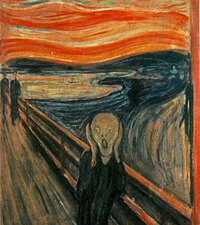
Модернизъм
Литературни течения и открития

Slide 2
НОВО
АКТУАЛНО
ИНТЕРЕСНО
МОДЕРЕН
ЦВЕТНО
СЪВРЕМЕННО
РАЗЛИЧНО

Slide 3
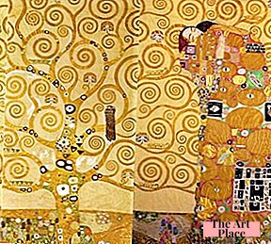
Поява и същност на модернизма
а) литературно направление, основано на идеята, че е настъпила нова епоха, различна от дотогавашната човешка история;
б) заобикалящата действителност се мисли като обхваната от хаос, а призванието на изкуството е да се превърне в нова религия и да създаде порядък;
в)утвърждава се потребността от нов език - обявяват се срещу масовия вкус и нарушават установените конвенции;
г)господстващата култура се осмисля като изпразнена от съдържание и неадекватна на светоусещането на модерния човек, поради което модернистите търсят автентичното, дори примитивното у човека - подсъзнанието, инстинктите;
д)модернизмът отхвърля миметичното (подражателното) изкуство, копиращо действителността;
е)поставя се под съмнение дори границата между изкуството и живота ( случаят с френския художник Марсел Дюшан, който през 1917 година излага в изложбена зала вместо скулптура истински писоар с надписа “Фонтан”).

Slide 4
Отношение към реализма и романтизма
а)реализмът:
- е отхвърлен, защото схваща изкуството като огледало на действителността и възпроизвежда външната й страна, без да може да вникне в същността й;
-модернизмът е близък до реализма в обръщането си към съвременността, конкретното, грозното;
б) романтизмът:
- близост в разбирането за извисеността на Аз-а над множеството;
- близост в тематично отношение: темите за самотата, страданието, търсенето на истината в душевността на Аз-а;
-различие: модернизмът отхвърля природата като идеал и източник на хармония.

Slide 5
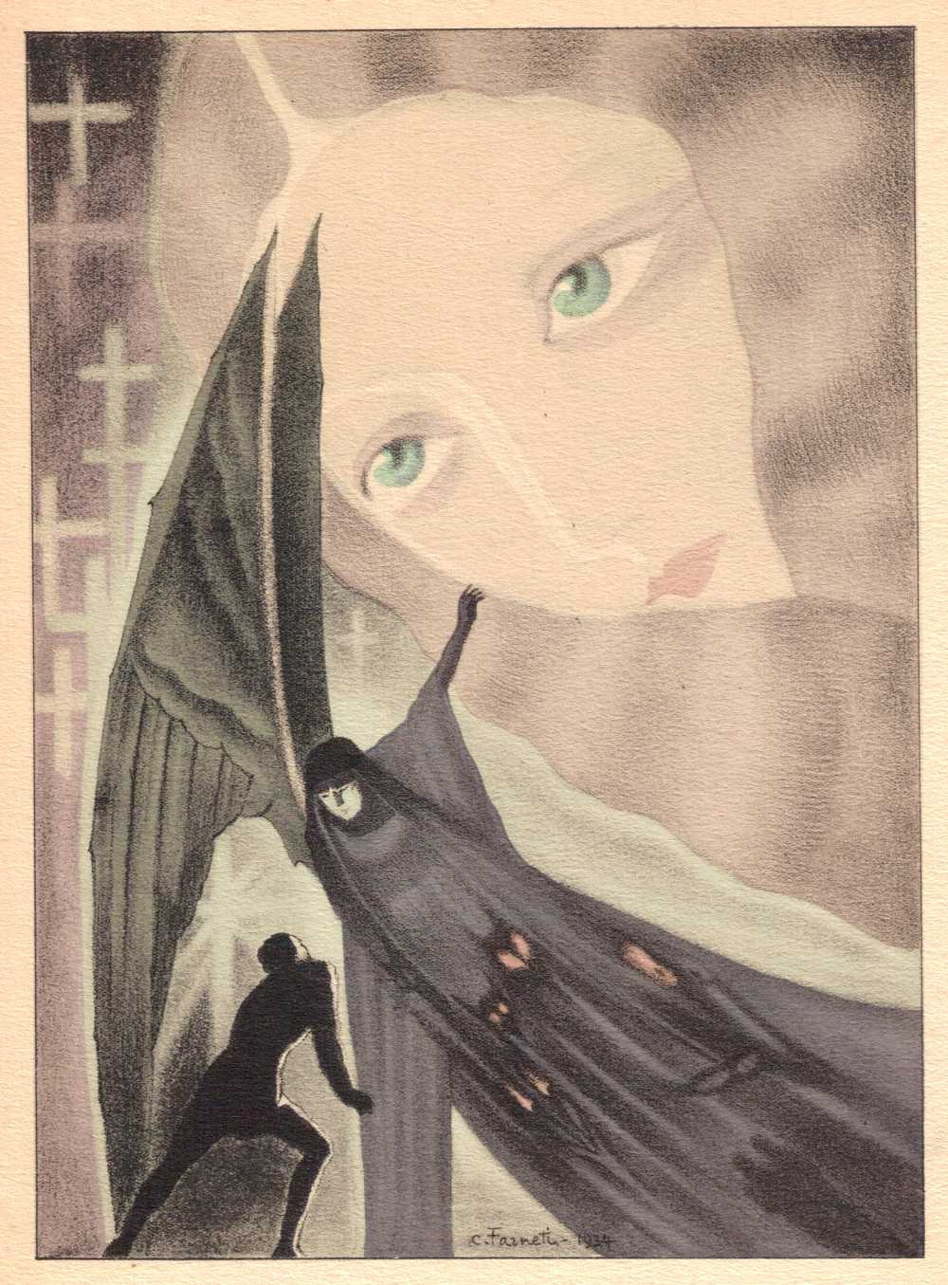
Исторически развой
а) първи етап - период на символизма (започва с Бодлер и завършва с избухването на Първата световна война);
- интровертност на лирическия Аз - вглъбеност, обърнатост към душевния свят,индивидуализъм;
- творбата е построена чрез нюанси и недоизказаност;
- съзвучие и музикалност;
- противопоставяне на две реалности: материална и идеална (посредством символите се изгражда мост между тях)

Slide 6
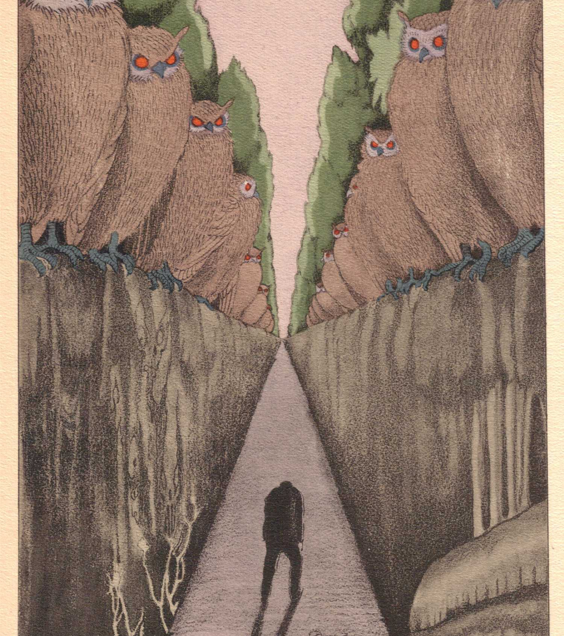
Исторически развой
б) втори етап между - футуризъм, експресионизъм, сюрреализъм и дадаизъм ( 1910-а 1930-а година):
- екстровертност - обърнатост навън, говорене от името на колектива (лирическо Ние); -творбата разкрива от неочаквана гледна точка актуалната действителност, провокира и шокира;
- често разработвани са темите за бунта и Апокалипсиса;
- дисонанс;
- реалността е една, събираща минало, настояще и бъдеще.

Slide 7
Обща характеристика на модернистичната творба
а) съзнателна неяснота, отказ от създаване на правдоподобно изображение;
б) отказ от разказване и описателност:
-централно място заема жанрът на лирическото стихотворение ( недовършеност и фрагментарност; водеща е не логиката, а интуицията:
- в белетристиката - сюжет почти липсва, на преден план стоят преживяванията и усещанията на разказвача;
в) представата за действителността като затвор и Хаос - единствено творецът може да й придаде форма и смисъл;
г) интерес към ежедневното и грозното- представата за красивото е преосмислена, обръщане към аспекти на съществуването, смятани дотогава са непоетични, безинтересни, банални.

Slide 8
Преоценка на хуманистичния идеал
човекът е вътрешно раздвоен
акцент върху негативните, болезнени страни на човешката душевност (страх, апатия, изкушеност от порока и смъртта)
интересът към “тъмната” страна на човешкото води до обвинения в декадентство( от френската дума decadence, означаваща “залез”, “упадък”
конфликтите са пренесени в съзнанието на човека, а истината е търсена вътре в душевния му свят
нов, нетрадиционен тип хуманизъм, който съответства на усложненото съзнание на човека от модерната епоха

Slide 9
Философска основа на модернизма
-влиянието на философа Фридрих Ницше и на психиатъра Зигмунд Фройд -в края на 19-ти век се проблематизира моралът като абсолютна ценност;
- Фройд: моралът е система от забрани, опитващи се да контролират човешкото подсъзнание;
- Ницше: моралът е създаден от слабите, за да ограничат волята на силната личност, Свръхчовека;
- теориите на Ницше и Фройд - истинска революция в начина, по който се гледа на човека и на обществото.

Slide 10
Символизъм
Появява се като реакция срещу реализма и натурализма;
Последната четвърт на 19.век във Франция;
Субективното е доведено до абсолют;
Изкуството се възприема като нереално;
Гради се върху философията на платонизма и неоплатонизма – Ницше, Едгар Алън По, Шопенхауер;
Въображението и интуицията са водещи;
Идея-за Красота, Добро;
Личността е център на битието;
Аналогии и символи

Slide 11
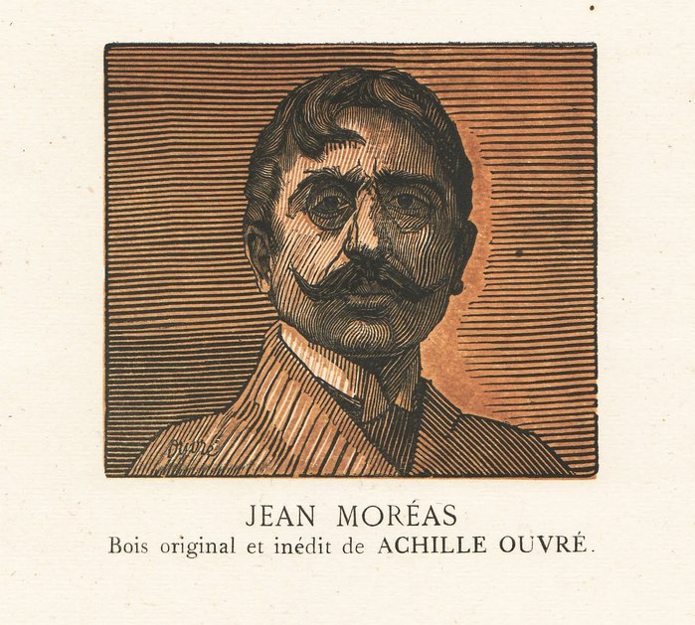
Представители на символизма
Жан Мореас – „Манифест на символистите“, 1886г.
За първи път именно той въвежда термина символизъм.

Slide 12
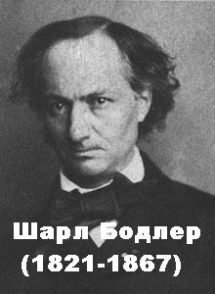
Представители на символизма
Шарл Бодлер – „Цветя на злото“ (1857);
Стихотворенията са високо оценени от малък кръг читатели, но сюжетът им предизвиква недоволството на критиката и широката публика. Основните теми за секса и смъртта са смятани за скандални и книгата се превръща в нарицателно за неблагоприличие. Бодлер, издателят му и печатарят му са съдени за нарушаване на обществения морал. Стихосбирката е преиздадена през 1861 г. със значителни допълнения.

Slide 13
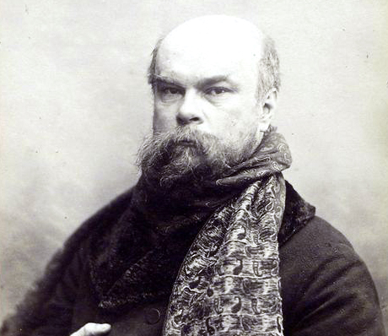
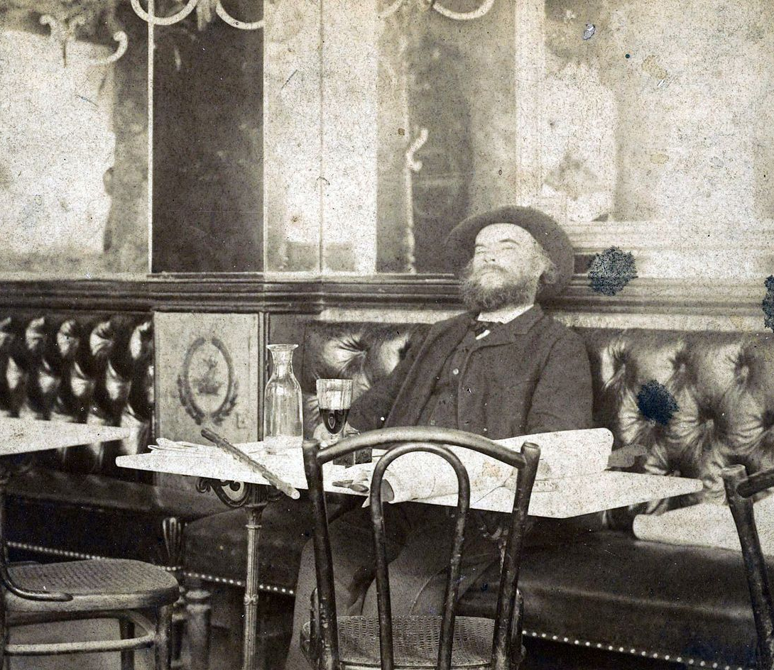
Представители
Пол Верлен
Лириката на Пол Верлен се характеризира със строежа на стихове с нечетен брой стъпки. Френската поезия до появата на Верлен се изгражда на базата на силаботоничния стих, т.е. равен брой срички + равен брой ударения във всеки стих. Освен това в поезията от този период се наблюдава и граматическа рима, която е основана на еднакви морфеми – наставки или окончания. Пол Верлен въвежда нечетния брой срички като използва и алитерации вместо рими.

Slide 14
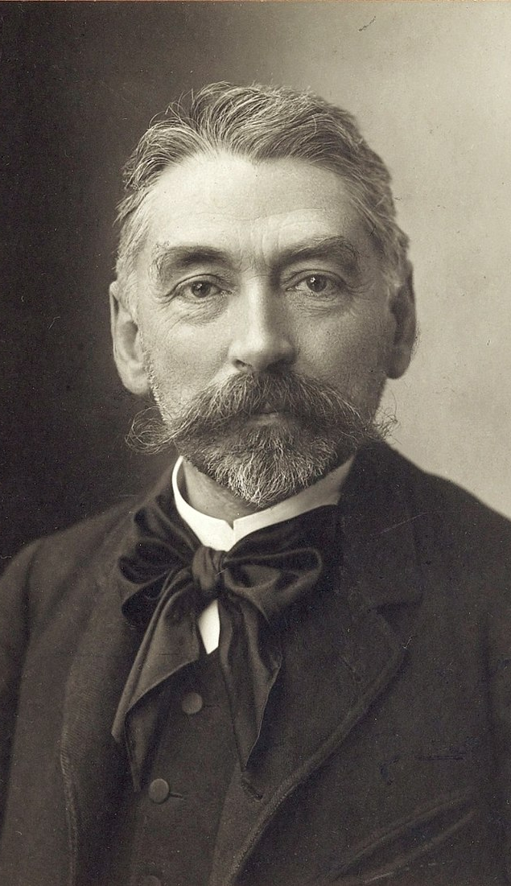
Представители
Стефан Маларме
Поезията му се отличава с изисканост и музикалност.
Сред най-известните му произведения са „Следобедът на един фавън“ и „Гробът на Едгар По“.

Slide 15
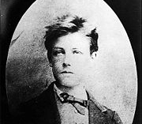
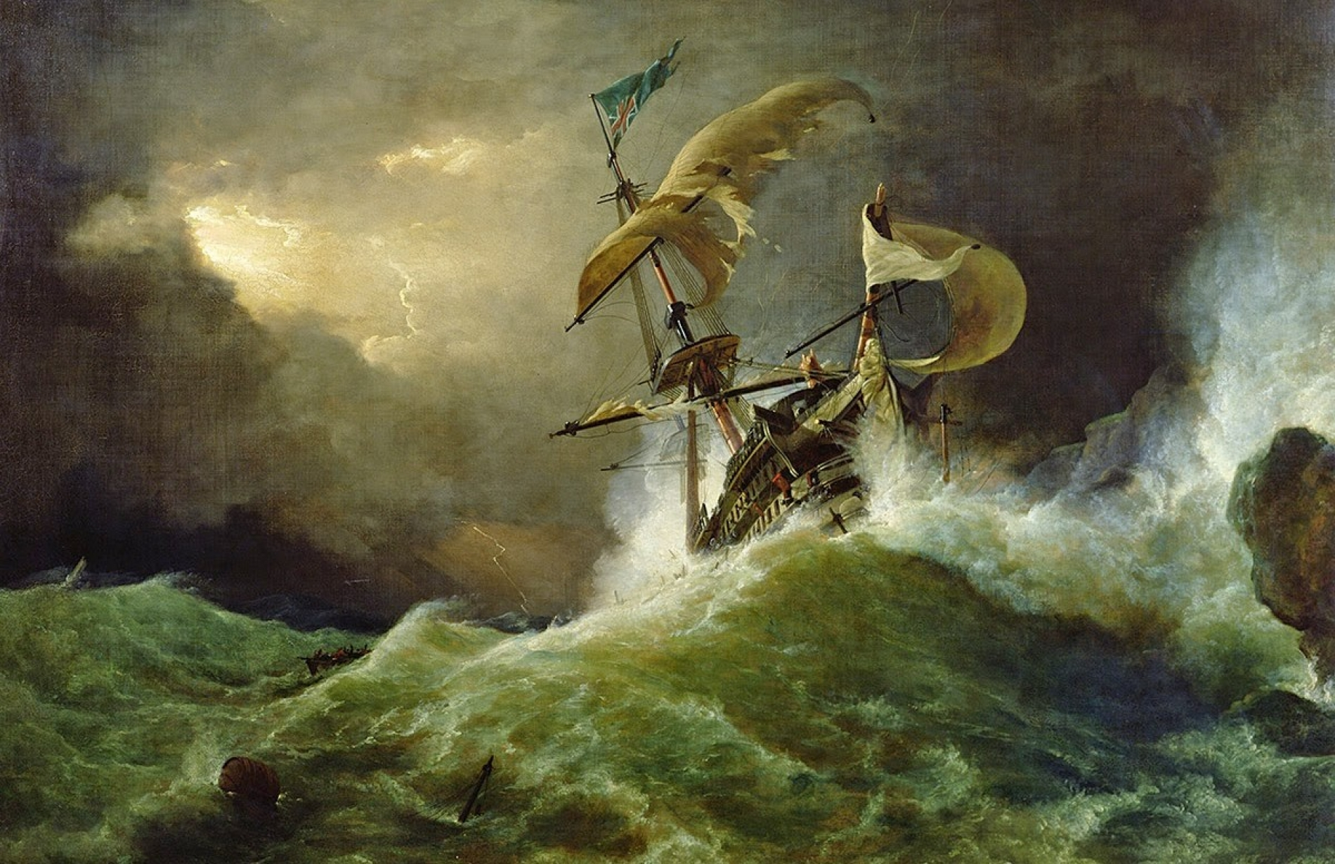
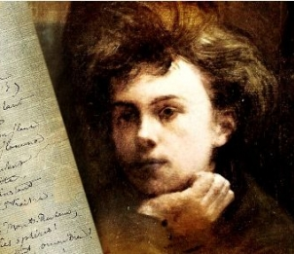
Представители
Артюр Рембо
Скандална връзка с Верлен
„Пияният кораб“

Slide 16
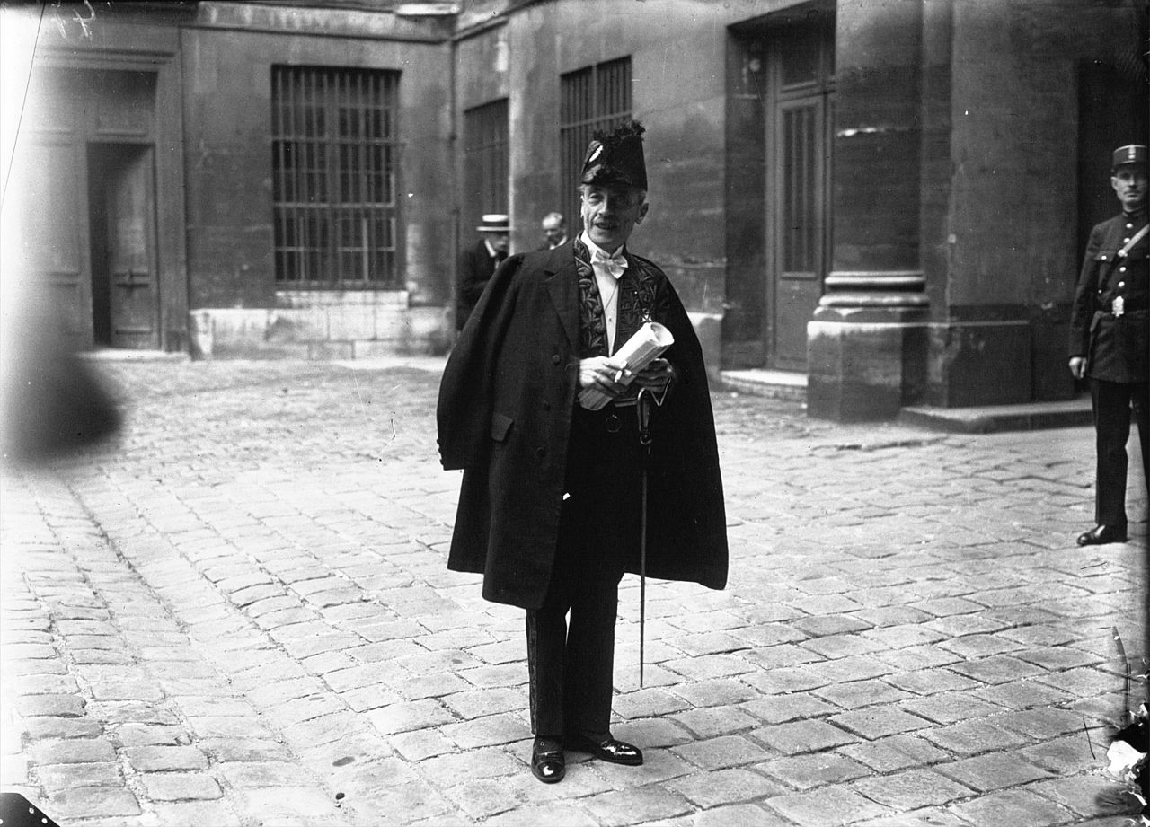
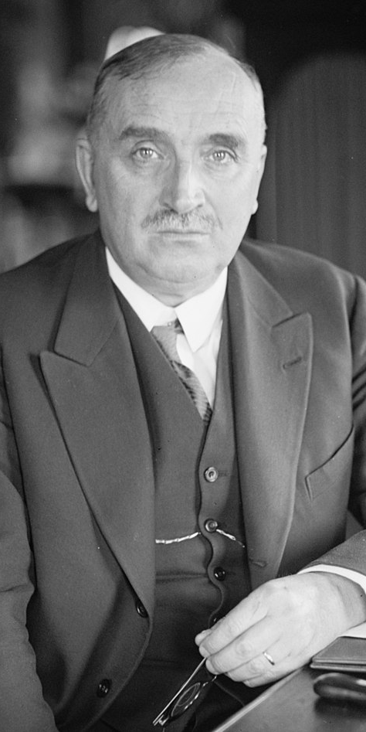
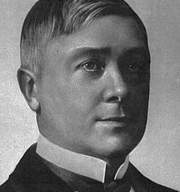
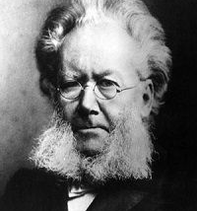
Представители
Пол Клодел
Пол Валери
Морис Метерлинк
Х. Ибсен
О`Нийл
Рилке
Ал. Блок

Slide 17
Други модернистични направления в изкуството
Декадентство (упадък) – 19.-20.век; Оскар Уайлд, Ст. Пшибишевски;
Импресионизъм (впечатления) – в живописта – Моне, Реноар, Дега, Сисле, Мане
в музиката – Дебюси, Равел
в литературата – Ив. Бунин, В. Улф
Експресионизъм (изразяване) – нач. На 20.век – Гоя, Кандински, Матис, Кафка, Толер, Г. Милев, Н. Фурнаджиев, Ч. Мутафов, Св. Минков, Булгаков; бунт след Първата световна война
Кубизъм – френска школа от 1907г., рационалистична аналитичност на изкуството, Пабло Пикасо

Slide 18
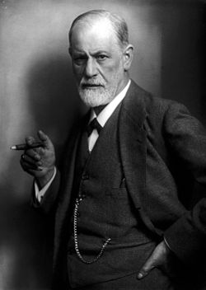
Други модернистични направления в изкуството
Футуризъм – 1909г., Италия, Маринети
Имажинизъм
Дадаизъм – Тристан Цара, Първата св. война
Сюрреализъм - Фройд

Slide 19
Верлен – „Есенна песен“
Виола със стон
под гол небосклон
през октомври ридае
и вяла печал
невидим кинжал
в гръдта е.
И блед, като в сън
чул тежкия звън
на часовника в здрача,
за всичко сега
си спомням с тъга
и плача.
Къде съм дошъл ...
А вятърът зъл
като лист по земята
и мен в тоя свят
напред и назад
подмята.
Стихотворението „Есенна песен“ (оригинално заглавие Chanson d'automne) е от първия поетически сборник на Верлен „Сатурнически стихотворения“ (Poemes saturniens), публикуван през 1866 г. Включено е в цикъла „Тъжни пейзажи“ (Paysages tristes). В него е представена тъгата, която съпровожда настъпването на есента. Поетът дава израз на собственото си изживяване на този сезон, в което доминират усещане за загуба на жизненост и чувства на скръб и безнадеждност.

Slide 20
Жанр
Стихотворението на Верлен е лирическа миниатюра, в която чрез есенната природна картина е представена сложната гама от емоции на лирическия говорител. Самата есен присъства чрез отделни, като че ли изолирани един от друг образи. Не те обаче са определящи, а конкретните възприятия, които определят чувствата и мислите на лирическия герой.
Основната роля, която играят в изграждането на стихотворението за печатаните в него настроения, дава основание то да бъде като импресия. Импресия (впечатление, от латински impression, означава буквално „отпечатък“) е произведение на изкуството, създадено въз основа на лични впечатления от нещо лично и непосредствено преживяно. Българската дума „впечатление“ също съдържа идеята отпечатък.

Slide 21
Изказ
В стихотворението са използвани специфични за символизма стилистични похвати, най-открояващият се от които е сложната звукова организация на стиха, която приближава поетическия текст до музиката. В своето стихотворение манифест „Поетическо изкуство“, написано няколко години по-късно, Верлен утвърждава музиката като най-важния компонент на едно поетическо произведение, заявявайки категорично: „Във всичко – музиката само!“ (в оригиналния вариант стои „музиката над всичко“). И тук поетът е търсил ефекта на съвършената система от рими, усилен допълнително от силно изразените алитерация (повторително натрупване на еднотипни съгласни) и асонанс (съзвучие на гласни звукове, най-често проявено като рима). Въпреки че българският превод успява до голяма степен да представи тази висока степен на благозвучие (например самото заглавие „Есенна песен“ с вътрешната рима – есен-песен, и ритмичната повторителност на е, с и н), въздействието на оригиналния текст остава все пак недостижимо.

Slide 22
Поетическият образ на есента
Характерна особеност на „Есенна песен“ е начинът, по който е представена есента. Верлен не рисува типична есенна картина, такава, каквато може да бъде видяна в обичайните й, стандартни пейзажни изображения. Есента от неговото стихотворение не е есен изобщо, а едно конкретно изживяване, с интимното му, лично съдържание. Редом с преките назовавания на късна есен, на ветрове и падащи листа, които отговарят на универсалната представа за есен, са въведени субективните възприятия и настроения на лирическия герой – специфичното есенния вятър като „цигулков плач“, чувството за униние, изтръпване и студ, за изтичащо време, себеизживяването като „отбрулен лист“ (което ще се появи по-късно и в българската поезия).

Slide 23
Образи и символи
Картината се гради основно от тези лични, неповторими преживявания на есента, очевидно свързани с конкретен момент и конкретно място. Този изобразителен маниер е родствен на съвременното на Верлен изкуство на импресионизма, което се заражда и развива успоредно със символизма. За разлика от реалистичната живопис, която се стреми към представяне на цялостни, изчерпателно представени образи и картини, платната на импресионистите търсят ефекта от непосредственото впечатление. Ако предходниците им рисуват по памет в ателиетата си, за художниците импресионисти най-важно е да уловят образа в точно определен, конкретен момент, в неговата неповторимост. Затова обичайно те рисуват един и същи пейзаж през различни сезони или в различни часове от денонощието. За поезията от това време също става обичайно да търси израз на непосредствените мимолетни впечатления.

Slide 24
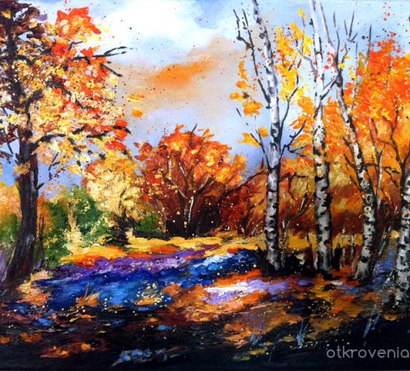
Композицията
Стихотворението се състои от 18 стиха, разделени на две строфи, първата дванайсетстишна, а втората – шестстишна. Стиховете са подчертано къси, което отговаря на пределната лаконичност на изказа. Подобна композиция дава възможност да бъде поставен акцент върху всяка една дума, така че тя максимално да се открои със звученето и смисъла си.

Slide 25
Темите
Паралелно е развита и другата основна тема на стихотворението – за тъгата в човешкия живот, която, макар и привидно вторична, е определяща за смисъла на стихотворението.
Лириката често рисува състояния на тъга, емоционална болка, скръб, меланхолия. Като най-интимни и съкровени състояния тези емоции намират най-надежден израз именно в лирически творби. При Верлен тъгата е показана като усещане за упадък и безперспективност, но също и като съзнание за това, че нещо прекрасно от живота е отминало, че младостта си е отишла заедно с времето.
Заявената тема на „Есенна песен“ е есента. Стихотворението се разгръща около тази тема, като използва традиционната символика на есента, основана на паралелизма между смяната на годишните времена и фазите в човешкия живот. В тази устойчива схема на уподобяване между природния цикъл и фазите в човешкия живот есента означава старостта, асоциативно свързвана с представите за тъга, меланхолия и самота. Успоредяването на есента и изгубената младост е устойчив мотив във фолклора. Широко известна е народната песен „Черней, горо“, в която насилственото омъжване на девойката е оприличено на есенното оголване на гората: „Черней, горо, черней, сестро, двама да чернеем / ти за твойте листи, горо, аз за първо либе“.

Slide 26
Литературна история
По време на Втората световна война стихотворението на Верлен е използвано за кодови съобщения на Би Би Си към Френската съпротива при подготовката на десанта в Нормандия.
Излъчването на първите три стиха е означавало, че операцията ще започне в рамките на две седмици (това съобщение е било изпратено на 1 юни 1944 г.), а на вторите три, че операцията ще започне през следващите 48 часа. Второто съобщение е изпратено на 5 юни, а на 6-и операцията е била в ход.

